Slide 1
Sistemas Especialistas
Introdução aos Sistemas Especialistas (SEs)
Conceitos básicos e exemplo de SE
Arquitetura e desenvolvimento de SEs
Aquisição de Conhecimento
Classes de tarefas e áreas de aplicação
Benefícios e Limitações

Slide 2
Histórico: GPS (1960s)
General Problem Solver (GPS)
Motivação:
  leis do pensamento + máquinas poderosas
Funcionamento:
  ≅ planejamento + sub-goaling
    ex. estou com fome => comer => pedir pizza => telefonar => ir para a sala => sair do quarto...
O Logic theorist deu certo mas.... em geral, GPS não funciona
  fraca representação de conhecimento
  humanos são bons só em domínios restritos

Slide 3
Histórico: Primeiros SEs (1960s-1970s)
DENDRAL
  Inferir estrutura molecular de componentes desconhecidos dadas a massa espectral e a resposta nuclear magnética
  Conhecimento especializado poda a busca por possíveis estruturas moleculares
  Fez sucesso: publicações científicas
  Representação procedimental de conhecimento

Slide 4
Histórico: Primeiros SEs (1960s-1970s)
MYCIN
  Diagnosticar rapidamente meningite e outras infecções bacterianas, e prescrever tratamento
  Representação de conhecimento baseada em regras probabilísticas (em torno de 500)
  Fez sucesso: acima de 90% de acerto
  introduziu explicação e boa interface com usuário
Exemplo de regra
  if the infection is meningitis and
  the type of infection is bacterial and
  the patient has undergone surgery and
  the patient has under gone neurosurgery and
  the neurosurgery-time was < 2 months ago and
  the patient got a ventricular-urethral-shunt
  then infection = e.coli(.8) or klebsiella(.75)

Slide 5
Histórico: 1970s & 1980s
1970s: Esforço para desenvolver melhores (e mais especializadas)
  Linguagens de representação de conhecimento
  Mecanismos de inferência
Conclusões
  O poder de um sistema é derivado do conhecimento específico que ele possui, e não de esquemas de inferências e formalismo particular que ele emprega
  As linguagens existentes já bastam
1980s: Grande boom dos SEs
  XCON, XSEL, CATS-1, etc.

Slide 6
CATS-1
Problema da General Electric:
  Aposentadoria de David Smith: engenheiro especialista em falhas de motores elétrico-diesel de locomotivas
  Custo deste tipo de engenheiro
Solução convencional
  Treinamento de engenheiros novatos
1980: Construção de CATS-1 (DELTA)
  Meses de entrevista, 3 anos p/ primeiro protótipo
  Permite diagnostico em poucos minutos
  Existe um em cada oficina
  Dá treinamento: é amigável e explica decisões

Slide 7
Sistemas Especialistas
Definição
  sistemas que empregam o conhecimento humano para resolver problemas que requererem a presença de um especialista.
  Área de aplicação de mais sucesso da IA
  faz parte dos chamados knowledge-based systems
Utilidade
  capacitar não-especialistas
  servir de assistente a especialistas
  servir de repositório de conhecimento “valioso” para a empresa
  etc.

Slide 8
Conceitos Básicos
Expertise
  conhecimento especializado adquirido por longo treinamento, leitura e experiência
Especialista
  Quem possui o conhecimento, experiência, métodos e a habilidade de aplicá-los para dar conselhos e resolver problemas.
Engenheiro de conhecimento
  Guia a aquisição, representação do conhecimento especializado, bem como a implementação e refinamento do SE.

Slide 9
Personagens de um SE
Construtor de
Ferramentas
Especialista
Equipe de
Suporte
Testa
Conhecimento
Documentado
Fornece
Suporte
Adquire
Conhecimento
Constrói
Ferramentas,
Linguagens
Usa
Sistema
Especialista
Constrói
Engenheiro de
Conhecimento
Usa
Usa
Fornece
Coopera
Constrói
Construtor
do sistema
Conecta
Usuário
Final
Vendedor

Slide 10

Como S.E. é desenvolvido
1) Construção da base de conhecimento
  Aquisição de conhecimento!!!
  Representação de conhecimento (formalização)
2) Implementação
  Codificação
  Construção do sistema de explicação, interface, etc.
3) Refinamento e validação
  Metodologia RUDE

Slide 11
Aquisição de Conhecimento
Aquisição/Explicitação de conhecimento
  acumulação, transferência e transformação de alguma fonte de conhecimento para um computador (base de conhecimento).
  Espécie de engenharia de requisitos mais complexa
Pode originar-se de várias fontes:
  especialistas, livros e documentos, filmes, etc.
Principais fases da aquisição
  identificar características do problema
  isolar os conceitos principais e suas relações (ontologia)
  identificar inferências sobre estes conceitos

Slide 12
Gargalo na construção de SEs
Dificuldade de introspecção
  o especialista quase nunca está ciente de como usa o conhecimento
  Algumas soluções são intuitivas ou “compiladas”.
  o especialista tem dificuldade de verbalizar sob pressão
Uso de vocabulário próprio (jargão)
O conhecimento expresso pode ser irrelevante
  quantidades enormes de informações supérfluas são coletadas, para em seguida serem organizadas.
  desafio: evitar informação irrelevante sem bloquear a descoberta de conceitos adicionais.

Slide 13
Gargalo na construção de Ses
O conhecimento expresso pode ser incompleto
  o especialista pode não lembrar o conhecimento aprofundado para resolver um problema
  especialista pular pontos importantes
O conhecimento expresso pode ser incorreto ou inconsistente
  Afinal quem garante a qualidade da solução, já que ela é “coisa de especialista”?
  a racionalidade que se deseja modelar é limitada (H. Simon)!

Slide 14
Como minimizar o gargalo da aquisição?
Métodos de aquisição: automatização
Sistemas especialistas de segunda geração

Slide 15
Métodos de aquisição
3 categorias: Manual, Semi-automático e Automático
Manual
  Entrevistas (estruturadas ou não estruturadas)
  Tracking methods (análise de protocolos e observação)
especialista
explicitação
Engenheiro de
conhecimento
codificação
Base de
conhecimento
documentação

Slide 16
Métodos de aquisição
Semi-automáticos
  ajuda ao especialista (grid repertory analysis)
  ajuda ao engenheiro de conhecimento (editores, documentadores, etc.)
Automático:
  machine learning
especialista
Ferramentas interativas
de entrevista
Base de
conhecimento
Engenheiro de conhecimento
Casos e exemplos
Indução automática
Regras

Slide 17
Sistemas Especialistas de Segunda Geração
Abandonaram a hipótese da transferência de conhecimento
  o especialista valida o modelo computacional proposto
Aquisição guiada por modelos: reuso de ontologias e estruturas de inferência
  1) Decomposição de tarefas
  2) Caracterização das (sub)tarefas
  3) Busca de um modelo em uma biblioteca (ex. KADS - http://www.commonkads.uva.nl/)
  modelo = ontologia do domínio + estrutura de inferência
  4) entrevista estruturada

Slide 18
(1) Decomposição de tarefas
Exemplo: Falhas em equipamentos de áudio
Audio troubleshooting
diagnose
act
recofigure
remedy

Slide 19
(2) Caracterização da tarefa
Categoria Problemas Abordados
Interpretação Inferindo descrições das situações por observações
Predição Inferindo prováveis conseqüência de dadas situações
Diagnóstico Inferência de defeito do sistema por observações
Projeto Configurando objetos sob restrição
Planejamento Desenvolvimento de plano(s) para realização de objetivo(s), meta(s)
Monitoração Comparando observações para planos, detectando exceções

Slide 20
(2) Caracterização da tarefa
Categoria Problemas Abordados
Prescrição Recomendando soluções para mal funcionamento do sistema
Instrução Diagnosticando, corrigindo erros e desempenho do estudante
Controle Interpretação, predição, reparo e monitoração comportamento do sistema

Slide 21
(3) Hierarquização das categorias de tarefas
(biblioteca KADS)
system’s structure
given
(analysis)
modified
(transformation)
constructed
(synthesis)
solution type
solution type
states
(predict)
category
(identification)
sequence of steps
(planning)
structure
(design)
category type
discrepancy
(monitoring)
decision
class
(assessment)
faulty category
(diagnosis)
model type
correct model
(systematic diagnosis)
fault model
(heuristic classification or
cover & differentiate)

Slide 22
Modelo: Ontologia do domínio de áudio
part-of
is-a
audio system
component
speaker
system
amplifier
tape
deck
...
audio
system
speaker
system
tape
deck
...
left
speaker
right
speaker
components’ properties
  deck: function (stop, play, rew, ff, pause)
  deck: power (on,off)
  amplifier: power (on,off)
  amplifier: input-signal (deck, turner, CD, VCR, Aux)
  ...
Properties tests
  deck-power-switch (preessed, not pressed)
  input-selector (deck, turner, ...)

Slide 23
Modelo: Ontologia do domínio de áudio
causes (relation)
  deck: power = on and deck: function = play and
  cable-connection: deck amplifier = present
  CAUSES
  amplifier: input-signal = deck
  amplifier: input-signal = deck and amplifier: input-selector = deck
  CAUSES
  amplifier: output-signal = deck
indicates
  deck-power-switch = pressed
  INDICATES
  deck-power = on
  input-selector = X
  INDICATES
  amplifier: input-signal = X

Slide 24
Modelo: Estrutura de inferência (raciocínio)
Complaint
Select
system model
Decompose
observable
hypothesis
Specify
Select
finding
Compare
norm
difference
Fonte de conhecimento
Meta-classe
entrevistas

Slide 25
Uma vez concluída uma versão preliminar de aquisição... é só formalizar e implementar!

Slide 26
Arquitetura de Sistemas Especialistas Baseados em Regras
Usuário
Dados do
problema
Respostas
Máquina de
Inferência
Explicação
do raciocínio
Especialista
Memória de trabalho
Base de
conhecimento
Ferramentas
de aquisição
Engenheiro de
conhecimento

Slide 27
Base de Conhecimento Clássica
Contém
  conhecimento, escrito em uma linguagem de representação, necessário para a formulação e solução do problema
Trocando em miúdos... contém
  conhecimento ontológico (regras, redes semânticas, ... )
    ex. o homem é um animal
  Regras (estrutura de inferência)
    ex. Todo animal tem uma mãe
  Fatos
    ex. existem muitos meninos abandonados
  Heurísticas (para resolução de conflitos)
    ex. prefira a regra disparada mais recentemente

Slide 28
Memória de Trabalho e Motor de inferência
Memória de Trabalho: é volátil e registra...
  descrição do problema em particular
  hipóteses e decisões intermediárias, sub-objetivos, etc.
  ações potenciais esperando por execução (agenda)
  hipóteses e alternativas que o sistema já tenha produzido
Máquina de Inferência: 3 elementos principais...
  Interpretador (unificação, casamento e execução)
  Controlador da agenda (ordena segundo estratégias)
  Verificador de consistência (TMS)

Slide 29
Sub-sistema de explicação
Subsistema de Explicação
  Objetivo: Explicar o comportamento do SE através de questões como:
    Porque uma certa pergunta foi feita pelo SE ?
    Como a conclusão foi alcançada?
    Porque alguma alternativa foi rejeitada?
    Qual é o plano para alcançar a solução?
Exemplo:
  Porque é preciso saber o preço?
  Resposta:
    REGRA #5
    SE preço = importante E
      pagamento = prestação
    ENTÃO
    pagamento mensal é determinado

Slide 30
Ferramentas para construção de SEs
3 opções
  Shell (OPS, ExpertSinta, KAS, ...) : é o mais utilizado
  Linguagens de programação para IA (Prolog)
  Linguagens de programação gerais (OOP)
  Linguagens híbridas (componentes de IA): regras + objetos (CLIPS, JESS, NeOpus, JEOPS, etc.)
Critérios de escolha
  Facilidade de uso
  Flexibilidade
  Interface com sistema
  Desempenho
  Portabilidade

Slide 31
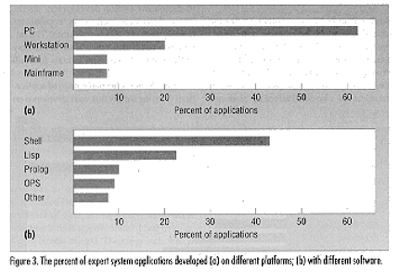
Plataformas e Ferramentas
Até 1996

Slide 32
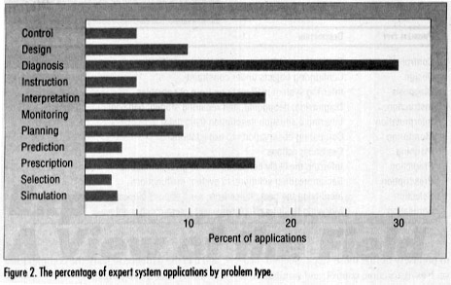
Classes de tarefas

Slide 33
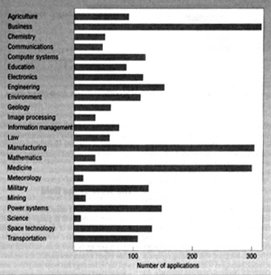
Áreas de Aplicação

Slide 34
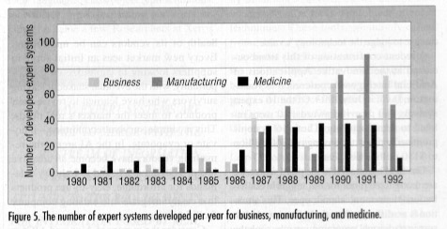
Áreas de Aplicação: evolução

Slide 35
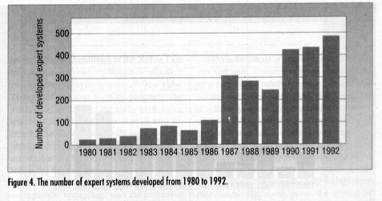
Evolução do mercado de SEs

Slide 36
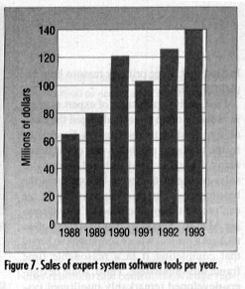
Evolução do mercado de SEs

Slide 37
Balanço

Slide 38
Benefícios do S.E.
  Criação de repositório de conhecimento
  Crescimento de produtividade e qualidade
  Habilidade de resolver problemas complexos
  Flexibilidade e modularidade
  Operação em ambientes arriscados
  Credibilidade
  Habilidade de trabalhar com informações incompletas ou incertas
  Fornecimento de treinamento

Slide 39
Problemas e Limitações
Avaliação de desempenho difícil
É difícil extrair conhecimento especialista
Só trabalham muito bem em domínios estreitos
Engenheiros de Conhecimento são raros e caros
Transferência de conhecimento está sujeito a um grande número de preconceitos

Slide 40
Últimos desenvolvimentos
Aquisição de conhecimento:
  SEs de 2ª geração & aprendizagem
Ferramentas de desenvolvimento + OOP
Integração com outros sistemas
  ex. banco de dados e sistemas de suporte à decisão
Tratamento de incerteza

